Slide 1
Математика
2 клас
Розділ 1. Повторення вивченого матеріалу
Урок 1
Лічба в межах 10. Додавання і віднімання в межах 10.
Пряма, відрізок, про­мінь

Slide 2
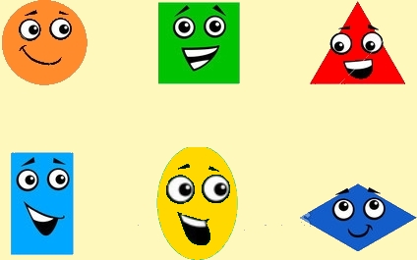
Створення позитивного клімату класу
Розглянь геометричні фігури. Настрій якої фігури тобі зараз більше подобається?
Назви її колір і фігуру.

Slide 3
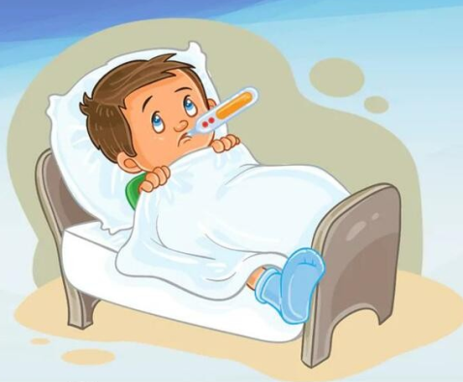
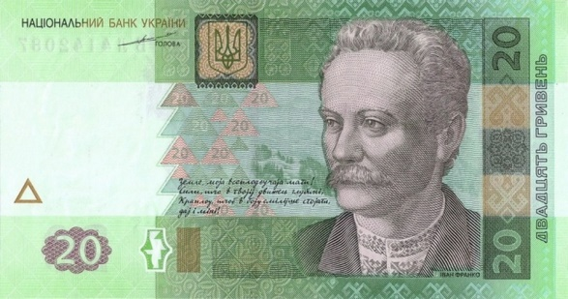
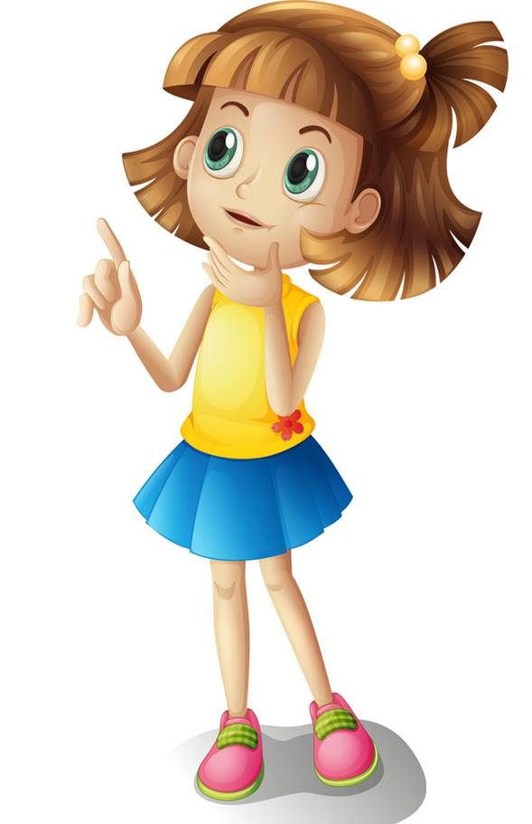
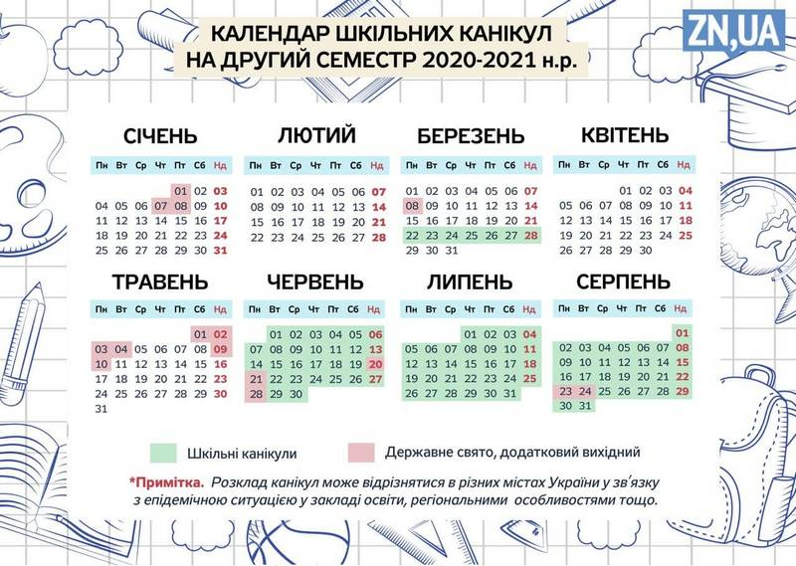
Значення математики в житті людини
Сьогодні ми вирушимо у подорож до країни Математики.
Математика — наука точна і серйозна.
І прожить без неї нам навіть дня не можна.
— Де ми застосовуємо знання з математики?
Дитина тільки з’явилася, а вже використовуємо числа:
дата народження, маса тіла, зріст
позначення часу на годиннику
Вимірювання температури тіла, повітря чи води, довжини дороги, об’єму посуду, швидкості транспорту
Визначення будівельних матеріалів при будівництві й ремонту житла
Використання грошей в магазині тощо

Slide 4
Ознайомлення з підручником і зошитом
— Супроводжуватиме нас підручник та зошит. Розглянь уважно їх обкладинки. Хто на ній намальований?
— Що написано на обкладинці підручника, зошита?
— На сторінках підручника та зошита розміщені задачі, рівняння, приклади, малюнки

Slide 5
Лічба квітів
Скільки пелюсток у кожної квітки? Скільки листків на кожному стеблі?
Скільки квітів усього? Скільки листків у червоних (жовтих) квітів, усього?
9
6
4
2

Slide 6
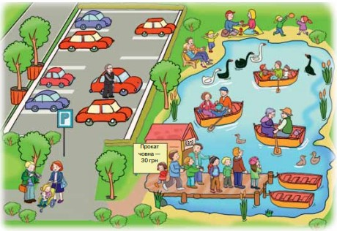
Лічба предметів
Розглянь малюнок. Дай відповіді на запитання
1. Скільки всього людей зображено на малюнку?
2. Скільки людей відпочиває біля озера?
3. Скільки людей катається на човнах?
4. Скільки людей хочуть покататися на човнах? Чи вмістяться ці люди у два човни?
5. Скільки всього човнів на озері?
6. Скільки човнів уже в прокаті? Скільки гривнь за прокат цих човнів отримала каса?
7. Скільки птахів плаває по озеру?
Сформулюй ще два запитання за цим малюнком.
8. Скільки машин стоїть на парковці?

Slide 7
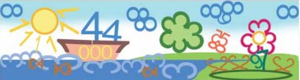
Цифрова розминка
Які цифри використано на малюнку?
Скільки разів використана кожна цифра
Купили олівець за 3 грн і гумку за 6 грн.
Скільки гривень заплатили за покупку?
3 грн + 6 грн =
9 грн
Підручник.
Сторінка
4

Slide 8
Утворення наступного й попереднього чисел
Підручник.
Сторінка
4

Slide 9
Розв’яжи приклади усно
3
4 + 2 =
5 + 2 =
7
10 - 7 =
6
2
5 + 3 =
8
10 - 8 =
2
4 – 2 =
3 – 1 =
2
7 + 0 =
7
1
7 – 0 =
7
3 – 2 =
Підручник.
Сторінка
4

Slide 10
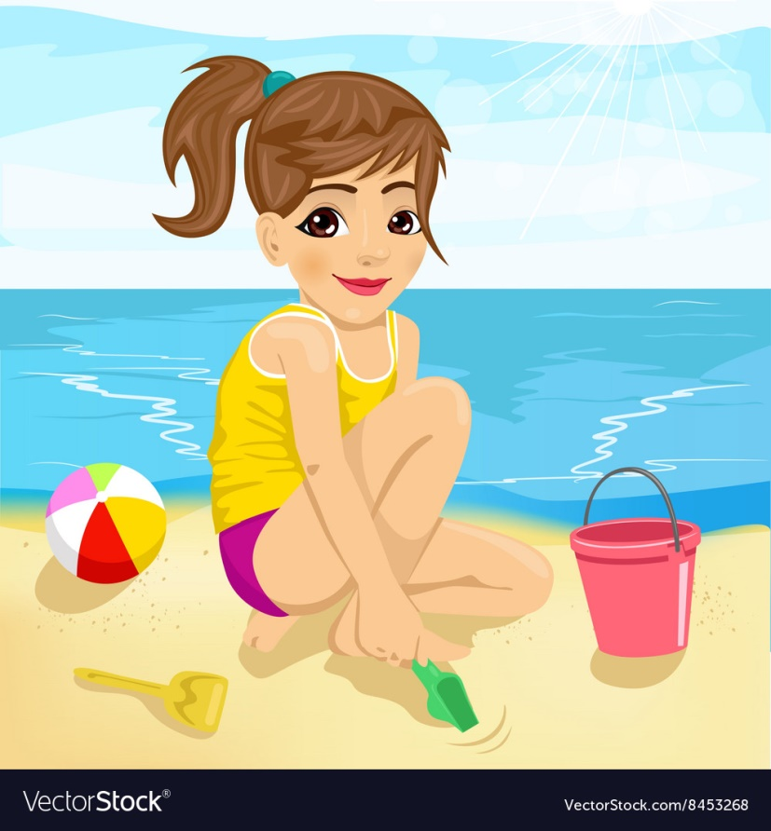
Розв’яжемо задачу 7
З відпочинку на морі Ульянка привезла 5 камінчиків і 4 мушлі. Скільки всього камінчиків і мушель привезла Ульяна з відпочинку?
(К. і м.)
Задача на знаходження суми
Відповідь: 9 камінчиків і мушель
Підручник.
Сторінка
4

Slide 11
Рухлива вправа

Slide 12
Робота в зошиті
Цифра рівна
І до стовпчика подібна.
Всі рахунки, всі таблички
Починають з...
одинички
Напиши за зразком.
Зошит.
Сторінка
1

Slide 13
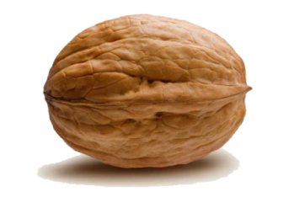
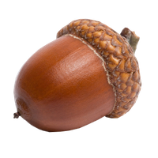
Робота в зошиті
Склади задачу за малюнком на знаходження суми. Запиши розв’язання.
Задача на знаходження суми
(пл.)
Зошит.
Сторінка
1

Slide 14
Пригадай
Чим відрізняється пряма лінія від відрізка?
Скільки прямих, променів та відрізків ти бачиш?
Наведи відрізки червоним, а промені зеленим олівцем.
Зошит.
Сторінка
1

Slide 15
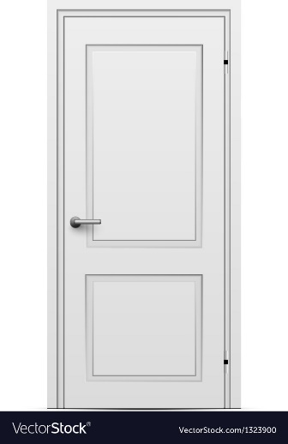
Робота в зошиті
Домалюй будинок та розфарбуй його.
Зошит.
Сторінка
1

Slide 16
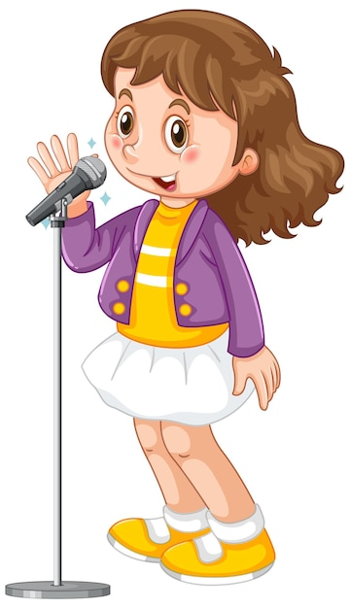
Рефлексія. Вправа «Мікрофон»
Які геометричні фігури ти знаєш?
Чим відрізняються відрізок і промінь?
Якою дією розв’язуємо задачі на знаходження суми?
Де у житті тобі знадобляться знання з математики?

Slide 17
Для відкриття інтерактивного завдання натисніть на помаранчевий прямокутник
Відкрити онлайнове інтерактивне завдання

Slide 18
Рефлексія
Настрій якої фігури тобі зараз більше подобається?

